Slide 1
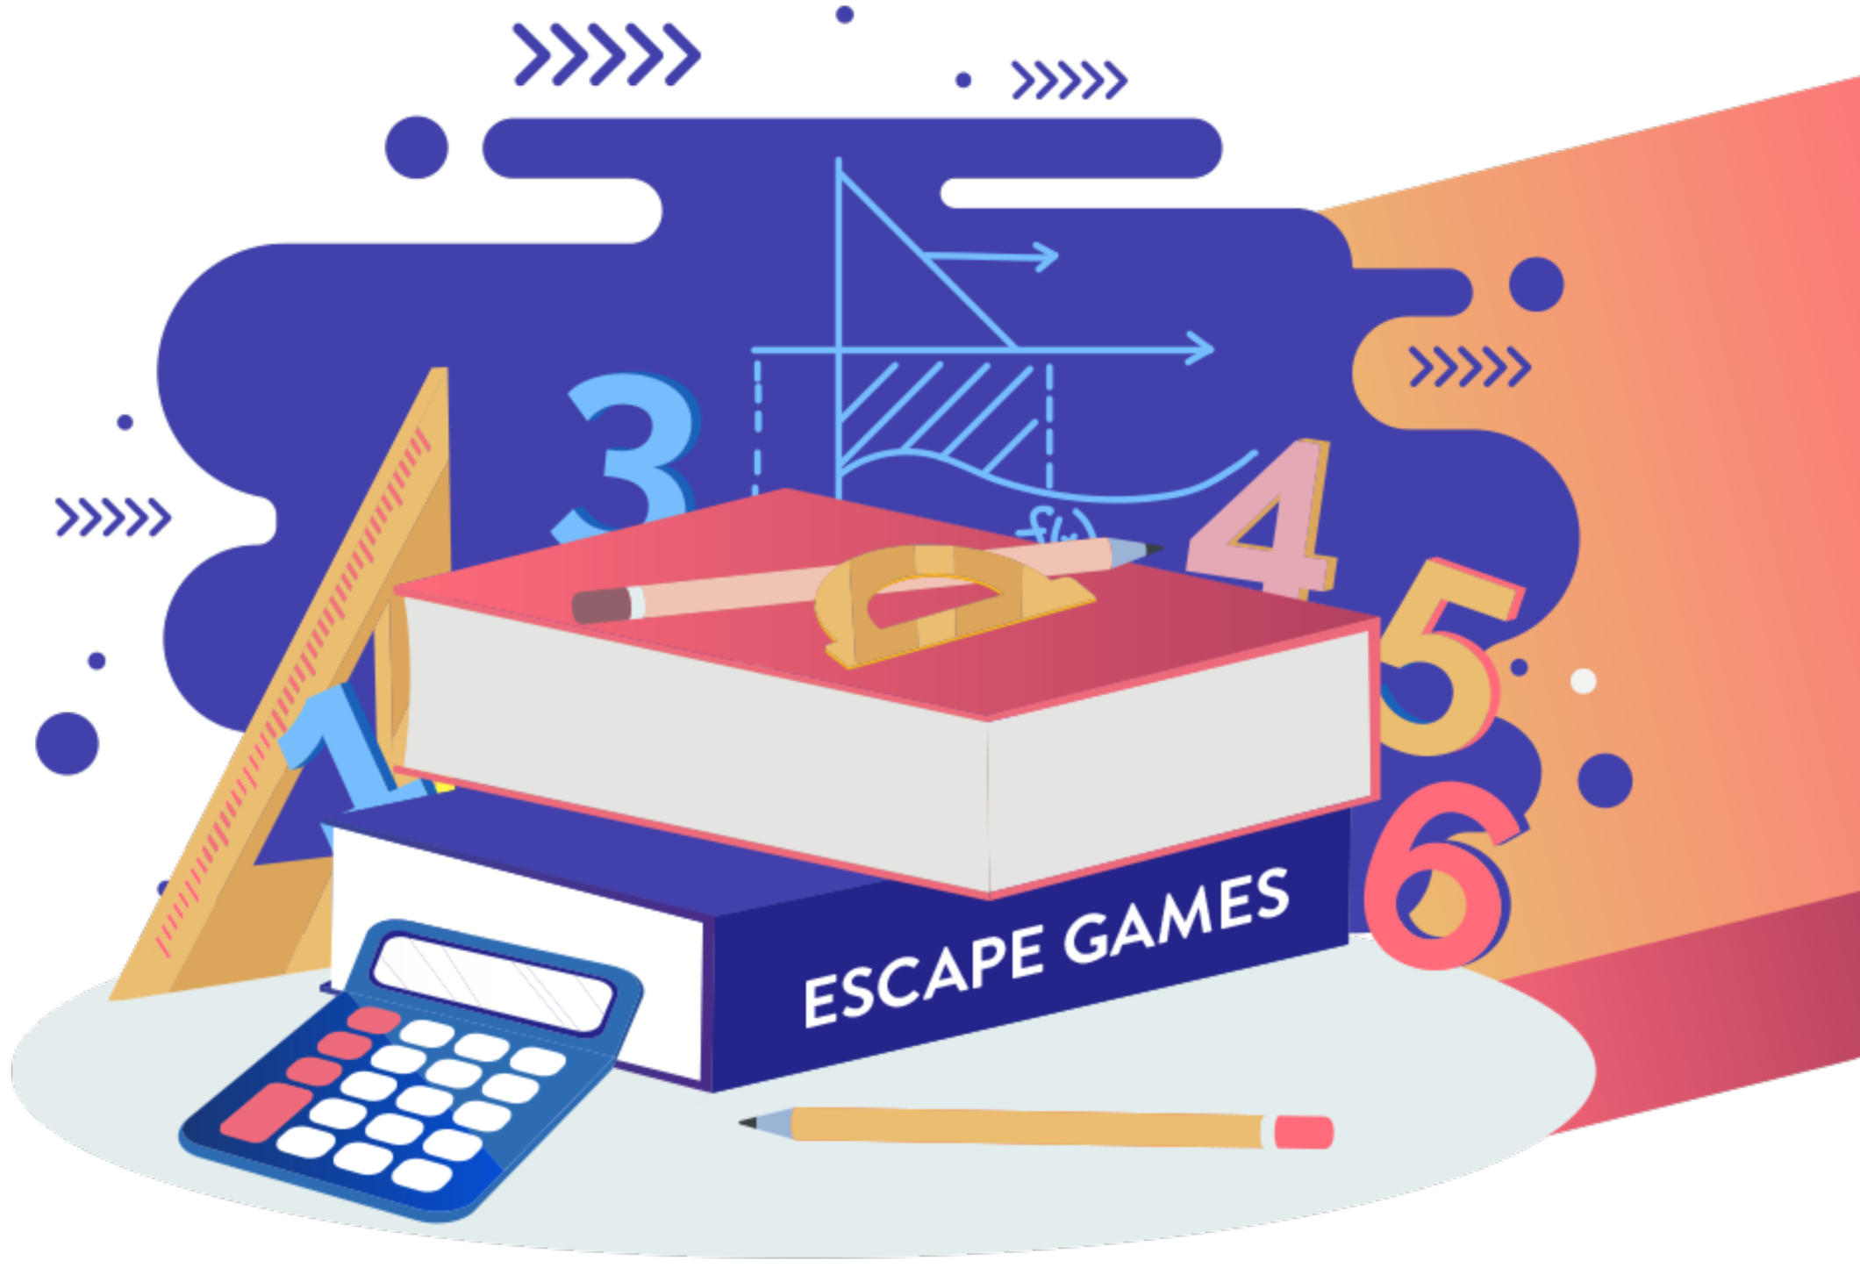
Уроци 22-24
Въведение в техническите детайли:
Използването на видео с инструкции, обогатена реалност и 360° видео при разработването на вашата Escape стая

Slide 2
Технически детайли:
Разширената реалност дава възможност да се направят всички изображения „цифровизируеми“ и да се свърже действие с тях, за да стане то по-богато на информация.
Видеото намира своето място в педагогиката като опора за създаване и инструмент за изразяване.
Пред едно потапящо се видео (360 °) потребителят е включен и ангажиран в преживяване на виртуална реалност.

Slide 3
Инструкционното видео
Видеото е вмъкнато в набора от учения като опора за обучение, която позволява да се визуализира преживяване, явление, процес.
Използване на инструкционно видео в разширена реалност(ER)
Критериите на инструкционното видео
Понятията, обхванати във видеото, трябва да са точни.
Педалогическите намерения трябва да са ясни
Ученикът не трябва да се чуди за това какво е това, което гледа.
Загатнете мисията, в която ще участват учениците
Кажете мисията на учениците
Добавете още информация
Изберете загадка, помощник, подсказка

Slide 4
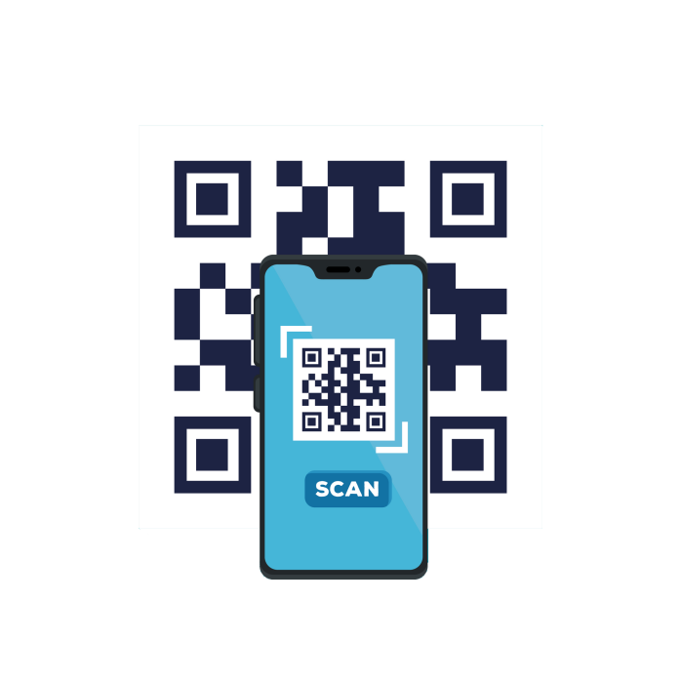
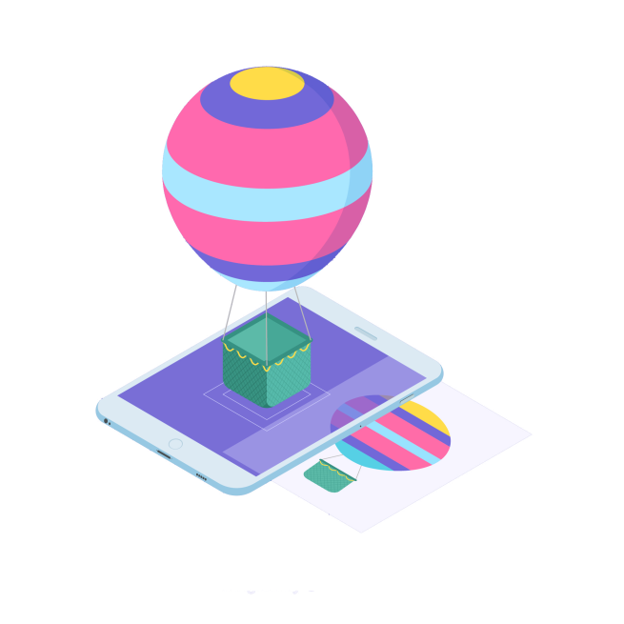
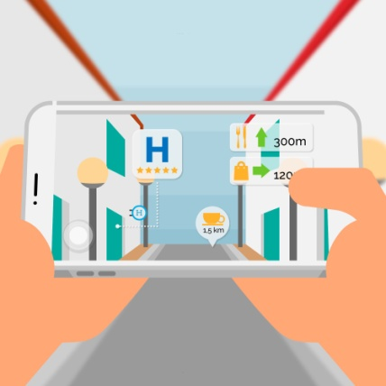
Разширена реалност
АR смесва виртуални и реални светове, в 2D или 3D, които обогатяват реалността чрез наслагване на допълнителна информация.
На базата на баркод
Базиран на прожекция
Наричано още разпознаване на изображения, използва камера и визуален маркер (QR код, баркод, прости модели), за да покаже резултата.
Работи чрез прожектиране на функции върху повърхности и обекти, отчита и реагира на човешки взаимодействия.
На базата на местоположението
Чрез заместване
Използва вграден в смартфон GPS и сензори като компас и акселерометър за намиране на виртуални функции. Често се използва в приложения, които съдържат информация за местоположението.
Замества първоначалния изглед изцяло или частично с разширен изглед. Работи като разпознава обекти, така че да може да замени или да го добави към всеки виртуален обект.

Slide 5
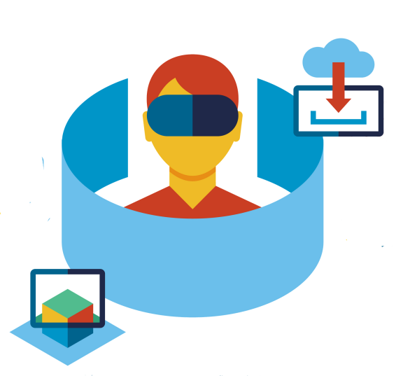
Видео в пълна реалност или така нареченото 360 градусово видео.
Позволява заснемането на видеа на истински светове във всички посоки едновременно.
Нагласяне по условията на потребителя
Важност на техниката и нейната постоянност.
Човека който гледа видеото бива
поставен в центъра на видеото.
Бивайки поставен той може да погледне заобикалящото го във всички посоки.
Когато видеото се проектира, потребителят е в пълен контрол над посоката, в която гледа и нещата, които гледа.
Различните части на видеото биват сглобени и представени със нужните нагласи на цветовете, светлината и контраста на всяко индивидуално видео, за да се слеят в едно.
Сглобяването на звука е супер важна част за пълното изживяване.

